Slide 1
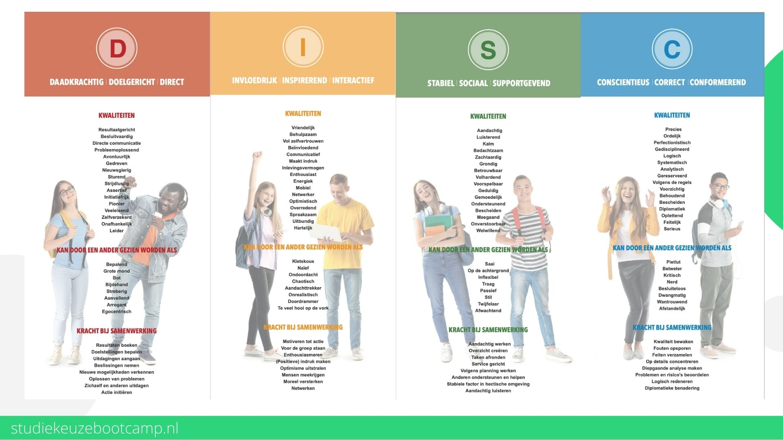

Slide 2

Notes:
IN BEELD ALS MENSEN DE SESSIE BINNENKOMEN?
WELKOM: FIJN DAT JULLIE ER ALLEMAAL ZIJN

Slide 3

Notes:
WAT:
SESSIE IS OPGEBOUWD RONDOM ONZE 7 TIPS VOOR HET MAKEN VAN JE STUDIEKEUZE
DOEL: JE KEUZE ONDERBOUWD EN GESTRUCTUREERD MAKEN EN JE INSPIREREN
INTERACTIEF & INSPIRATIE
KORTE INTRODUCTIE WIE WE ZIJN:
PERSOONLIJK
STUDIEKEUZE BOOTCAMP®*
* SKB IS EEN ORGANISATIE VAN 16 STUDIEKEUZEADVISEURS VERSPREID OVER HET LAND DIE TOT DOEL HEBBEN HET STUDIEKEUZEPROBLEEM IN NEDERLAND OP TE LOSSEN; HET AANTAL STUDIES WAAR JE UIT KUNT KIEZEN NEEMT IEDER JAAR TOE, HET AANTAL JONGEREN DAT STOPT MET HUN STUDIE IS HOOG. SKB FOCUST BIJ STUDIEKEUZE OP JEZELF GOED KENNEN EN JE STUDIE-ORIENTATIE & UITEINDELIJKE KEUZE GOED ONDERBOUWD EN GESTRUCTUREERD AAN TE PAKKEN. IETS WAAR WE JE HET KOMENDE HALF UUR IN MEE GAAN NEMEN.

Slide 4
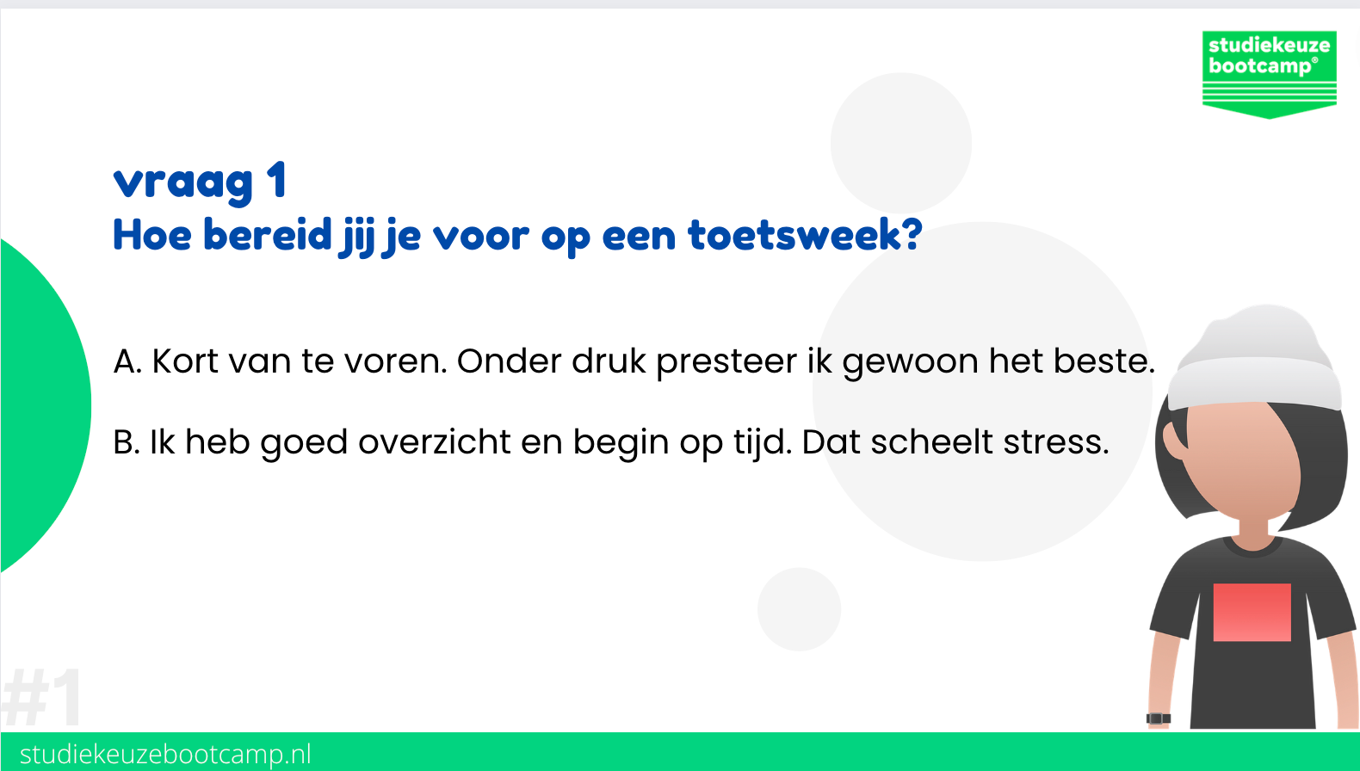

Slide 5
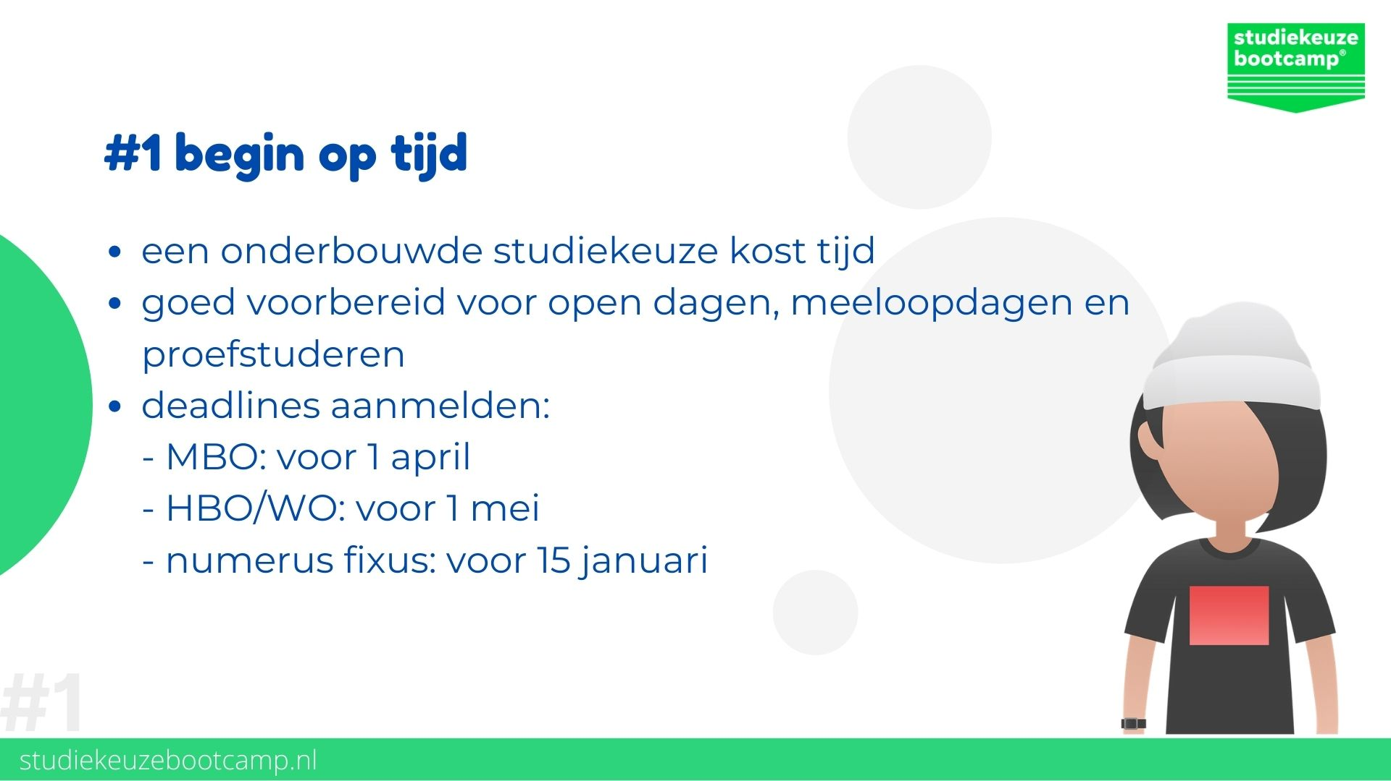
Notes:
BIJ STUDIEKEUZE IS HET VERSTANDIG OP TIJD TE BEGIN EN DIT NIET TOT HET LAATST UIT TE STELLEN
ONZE ERVARING IS DAT EEN GEDEGEN STUDIEKEUZE PROCES ONGEVEER 1,5 JAAR IN BESLAG NEEMT.
EEN PERIODE WAARIN JE BEZIG BENT MET ONTDEKKEN
[1] WELKE STUDIES BIJ JE PASSEN
[2] DEZE VERVOLGENS TE GAAN ONDERZOEKEN EN ERVAREN DOOR BIJVOORBEELD OPEN DAGEN TE BEZOEKEN; OM
[3] EEN DEFINITIEVE KEUZE TE KUNNEN MAKEN
DE MEESTE MBO SCHOLEN, HOGESCHOLEN EN UNIVERSITEITEN ORGANISEREN TWEE TOT DRIE KEER PER JAAR EEN OPEN DAG:
IN OKTOBER/NOVEMBER [NU DUS]
IN FEBRUARI/MAART
EN SOMS IN APRIL
NA OPEN DAGEN VOLGEN ER NOG MEELOOPDAGEN EN PROEFSTUDEERDAGEN.
HOUDT BIJ JE PLANNING OOK REKENING MET FORMELE DATA, WANT WIL JE IN SEPTEMBER GAAN STUDEREN?
- DAN GELDT VOOR MBO OPLEIDINGEN DAT JE JE VOOR 1 APRIL MOET OPGEVEN
VOOR HBO EN UNIVERSITEITEN VOOR 1 MEI TENZIJ HET EEN NUMURUS FIXUS STUDIE IS. DAN IS DE UITERSTE INSCHRIJFDATUM 15 JANUARI.
VOOR EEN OVERZICHT VAN ALLE NUMURUS FIXUS STUDIES IN 2021 KUN JE TERECHT OP STUDIEKEUZE123.NL
NAAR HTTPS://WWW.STUDIEKEUZE123.NL/SELECTIE/WELKE-OPLEIDINGEN-HEBBEN-EEN-NUMERUS-FIXUS
HET IS DUS FIJN OM TIJDIG TE STARTEN MET JOUW STUDIEKEUZEPROCES, MAAR MOCHT JE NU NAAR DIT WEBINAR KIJKEN EN AL WAT LATER ZIJN
START DAN NU, PROBEER STAPPEN SLIM TE PLANNEN, KIJK WIE JE KAN HELPEN, MAAR DOORLOOP JE PROCES JUIST DAN OOK VOLGENS EEN AANTAL VASTE STAPPEN.

Slide 6
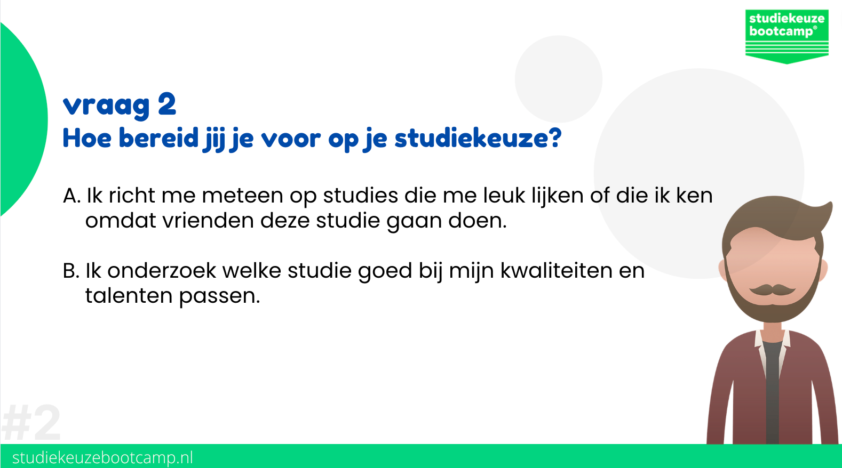

Slide 7
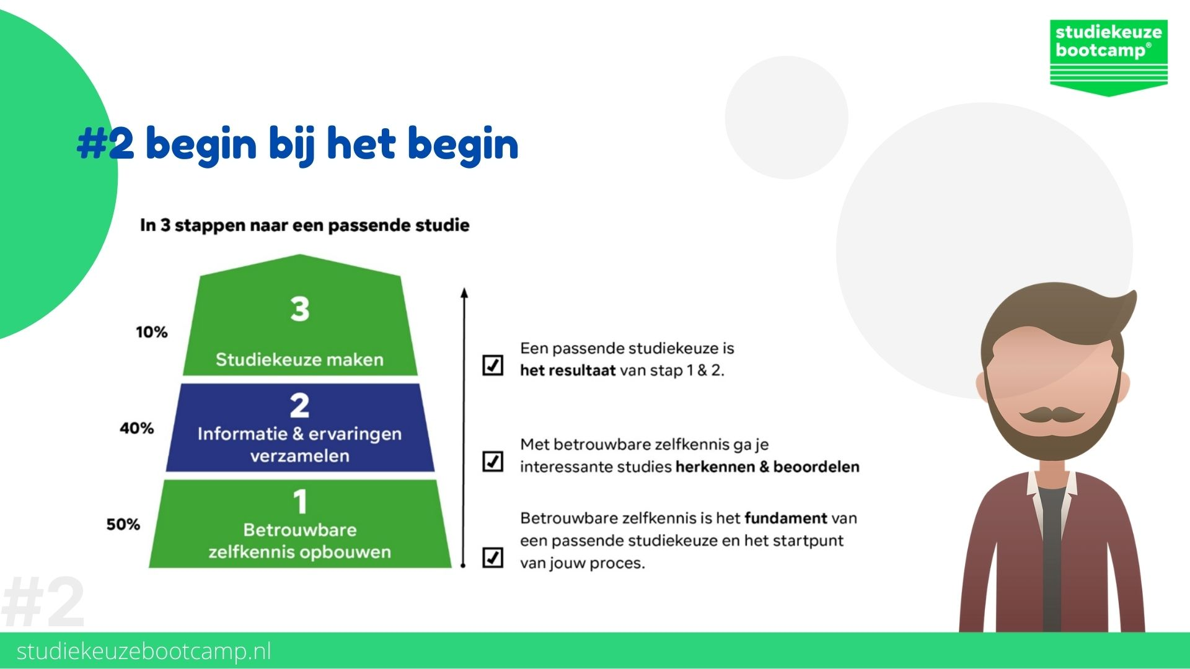
Notes:
TIP 2 DOORLOOP JE STUDIEKEUZE PROCES GESTRUCTUREERD; BEGIN BIJ HET BEGIN! EN DOORLOOP ALLE STAPPEN EN IN DE JUISTE VOLGORDE
EEN GESTRUCTUREERD EN ALLES OMVATTEND STUDIEKEUZE PROCES BESTAAT UIT 3 STAPPEN, DIE ZIJN WEERGEGEVEN IN DEZE SLIDE, NL:
1. BETROUWBARE ZELFKENNIS OPBOUWEN
DOOR TE KIJKEN WAT JOUW PERSOONLIJKE EIGENSCHAPPEN ZIJN, WAAR JE GOED IN BENT, WAT JE MOTIVEERT EN ENERGIE GEEFT EN WAT JE GRAAG WILT; WE GAAN JULLIE STRAKS UITGEBREID MEENEMEN IN DEZE 1E ESSENTIELE STAP DIE HET FUNDAMENT VORMT VAN JE KEUZE.
WAARDOOR JE NA JE STUDIEKEUZEPROCES NIET ALLEEN EEN STUDIE HEBT KUNNEN KIEZEN DIE OPTIMAAL BIJ JE PAST, MAAR OOK JE INZICHT IN JEZELF VERGROOT. EN HET VERTROUWEN IN JE ZELF EN DE KEUZE DIE JE MAAKT
2. INFORMATIE & ERVARINGEN VERZAMELEN OVER STUDIES DIE AANSLUITEN BIJ JOUW ALS PERSOON: DOOR INFORMATIE OP ALLERLEI SITES TE VERZAMELEN, OPEN DAGEN TE BEZOEKEN, ETC. VEEL GAAT NU ONLINE ZOALS DEZE VOORLICHTINGSWEEK.
DIT HEEFT VOOR- EN NADELEN. EEN NADEEL IS DAT HET LASTIGER IS OM JE STUDIE EN ONDERWIJSINSTELLING TE ERVAREN, DE SFEER TE PROEVEN, DE STUDENTEN EN DOCENTEN TE ONTMOETEN. MAAR GELUKKIG IS ER WEL VEEL INFORMATIE ONLINE TE VINDEN DOOR ALLE ONLINE ACTIVITEITEN SINDS MAART DIT JAAR (AGV CORONA)
3. STUDIEKEUZE MAKEN; JOUW DEFINITIEVE STUDIE TE KIEZEN DOOR STUDIES DIE BIJ JOU KUNNEN PASSEN TE VERGELIJKEN OP BASIS VAN DE CRITERIA DIE JIJ BELANGRIJK VINDT. ZOALS NAAST DE INHOUD VAN DE STUDIE OOK DE SFEER OP EEN OPLEIDING, DE KWALITEIT VAN DOCENTEN EN ONDERWIJS.
HOE PAK JE DE 1E STAP ‘ONTDEKKEN WIE JE BENT’ AAN?

Slide 8
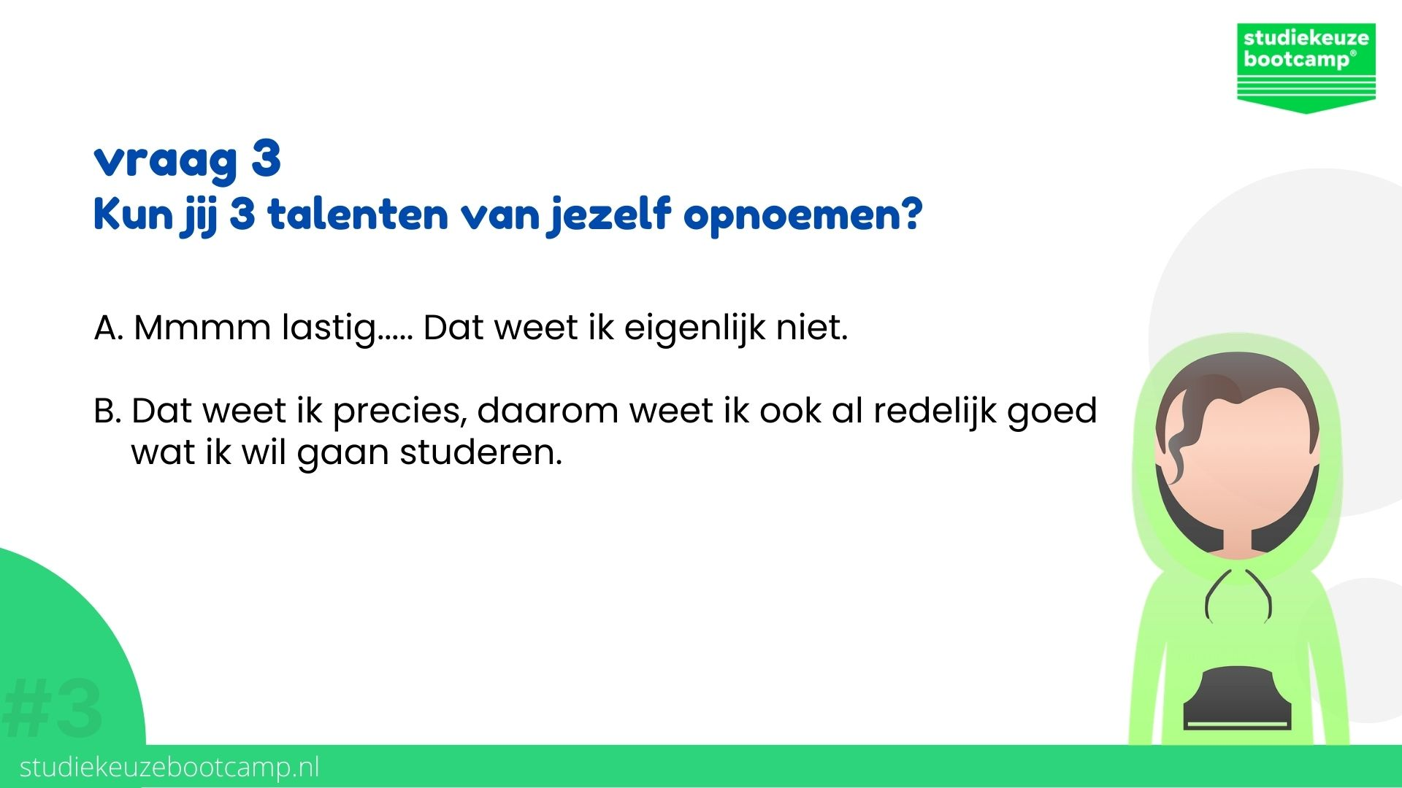

Slide 9

Notes:
DE GESTELDE VRAAG IS ONDERDEEL VAN EEN VERDIEPENDE QUIZ DIE WE ME JONGEREN DOEN OM BETER INZICHT TE KRIJGEN IN ZICHZELF
OP DE SHEET ZIE JE JOUW PERSOONLIJKE ‘BOODSCHAPPENLIJST’. HIERMEE KUN JE GERICHT OP PAD. MET JE BOODSCHAPPENLIJST VOORKOM JE ‘STUDIESHOPPEN’: GEWOON OP PAD GAAN EN KIJKEN OF JE TOEVALLIG TEGEN WAT LEUKS AAN LOOPT. DE KANS IS GROOT DAT DIT NIET DE BESTE KEUZE IS.
BETROUWBARE ZELF KENNIS IS HET ANTWOORD OP DE VOLGENDE DRIE VRAGEN.
WIE BEN IK?
WAT KAN IK?
WAT WIL IK?
DEZE STAP IN JOUW STUDIEKEUZE PROCES IS ECHT SUPER BELANGRIJK, WE BESTEDEN HIER DUS OOK DE MEESTE TIJD AAN IN DE PRESENTATIE
HET IS MISSCHIEN NIET GEMAKKELIJK EN HET KOST VAAK TIJD DIE JE GRAAG AAN LEUKERE DINGEN WIL BESTEDEN MAAR ZONDER ZELFKENNIS WORDT EEN STUDIE KIEZEN EEN BEETJE ‘GOKKEN’. JAARLIJKS VALLEN OM DIE REDEN 32 % STUDENTEN UIT OF SWITCHEN VAN STUDIE. DAT IS JAMMER VAN HET GELD, JOUW ENERGIE EN HET GEEFT VEEL STUDENTEN EEN DEUK IN HUN ZELFVERTROUWEN.
JOUW IDEALE STUDIE ZIT ALS HET GOED IS PRECIES IN HET MIDDEN.
MAAR HOE VIND JE DE ANTWOORDEN OP DEZE 3 VRAGEN?
VOORBEELDVRAGEN:
WIE BEN IK?
VRAAG ANDEREN WAT JOUW KWALITEITEN ZIJN.
WAT TYPEERT JOU? WAAR KRIJG JIJ ENERGIE VAN?
DOE EEN GEVALIDEERD GEDRAGSASSESSMENT EN LAAT HET METEN.
WAT KAN IK?
WAT ZIJN JE LIEVELINGSVAKKEN, WAT GAAT JE MAKKELIJK AF?
WAT ZIJN LASTIGE VAKKEN VOOR JE?
VOOR WELKE VAKKEN DOE JE GRAAG EXTRA MOEITE?
WAT WIL IK?
WAT JE ALS KIND LEUK VOND OM TE DOEN EN WAAROM?
GROTE DROMEN/HOBBY’S MAAR OOK HEEL PRAKTISCH: WAAR WIL IK STUDEREN, WIL IK LATER BAANZEKERHEID OF ZIE IK DAT LATER WEL
OPVALLEND IS DAT:
AANDACHT OP SCHOOL/DECAAN MET NAME OP WAT KAN IK
AANDACHT THUIS MET NAME OP WAT WIL IK GRAAG
STUDIEKEUZE ADVIES {ZOALS DE STUDIEKEUZE BOOTCAMP} RICHT ZICH MET NAME OP WIE BEN IK:
DIT GEEFT NIEUW PERSPECTIEF ALS JE BIJVOORBEELD VAST LOOPT IN JE STUDIEKEUZEPROCES EN HET ECHT (NOG) NIET WEET
BINNEN SKB® MAKEN WE GEBRUIK VAN EEN GEVALIDEERD ASSESSMENT, DAT WIL ZEGGEN EEN ONLINE ASSESSMENT DAT EEN BETROUWBARE BESCHRIJVING OPLEVERT VAN WIE JIJ BENT EN WAT JE MOTIVEERT
DEZE STUDENT PROFIEL ANALYSE GAAT ER VANUIT DAT ER 4 GEDRAGSPROFIELEN ZIJN DIE WE ALLEMAAL IN MEER OF MINDERE MATE IN ONS GEDRAG TERUG ZIEN,
NL:

Slide 11
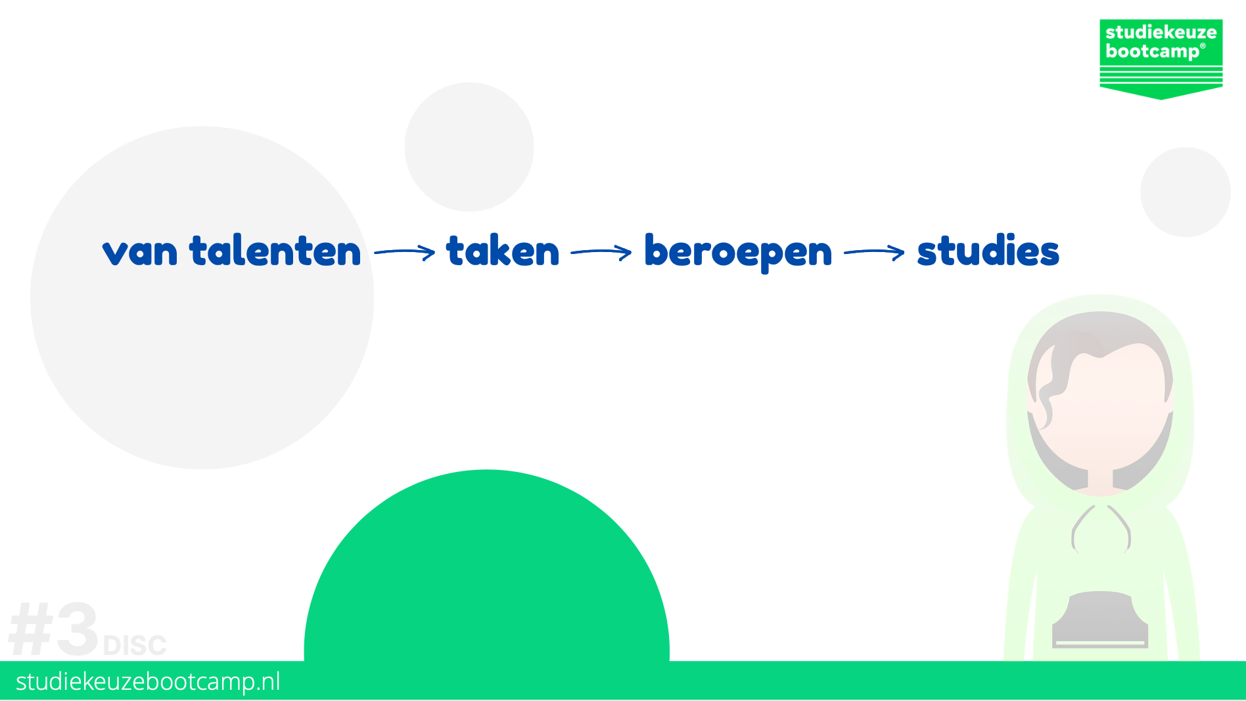
Notes:
OFTEWEL:
DOOR JEZELF GOED TE KENNEN
WEET JE WAT JOUW KWALITEITEN EN TALENTEN ZIJN EN WAT JOU ENERGIE GEEFT EN MOTIVEERT
BIJ JOUW KWALITEITEN HOREN TAKEN DIE JE JE MAKKELIJK AFGAAN
DEZE TAKEN VIND JE TERUG IN BEROEPEN
WELKE STUDIES HOREN BIJ DE BEROEPEN DIE BIJ JOUW PROFIEL , INTERESSE EN CAPACITEITEN PASSEN & JOU DUS AANSPREKEN

Slide 12
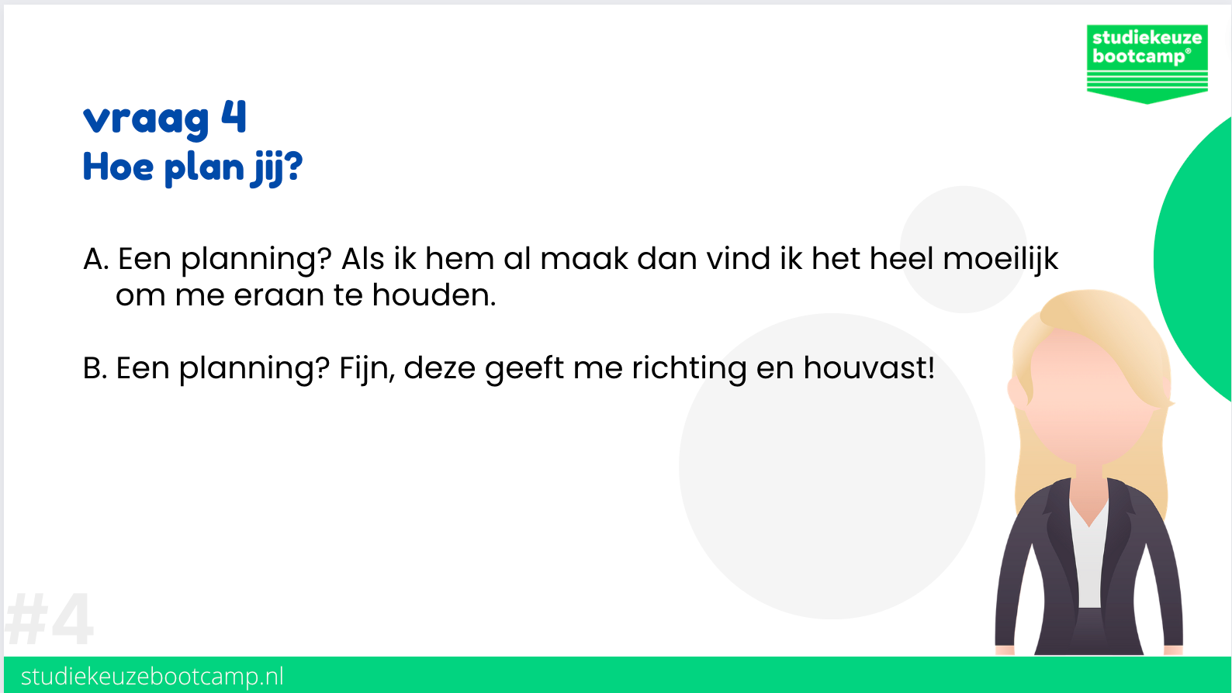

Slide 13
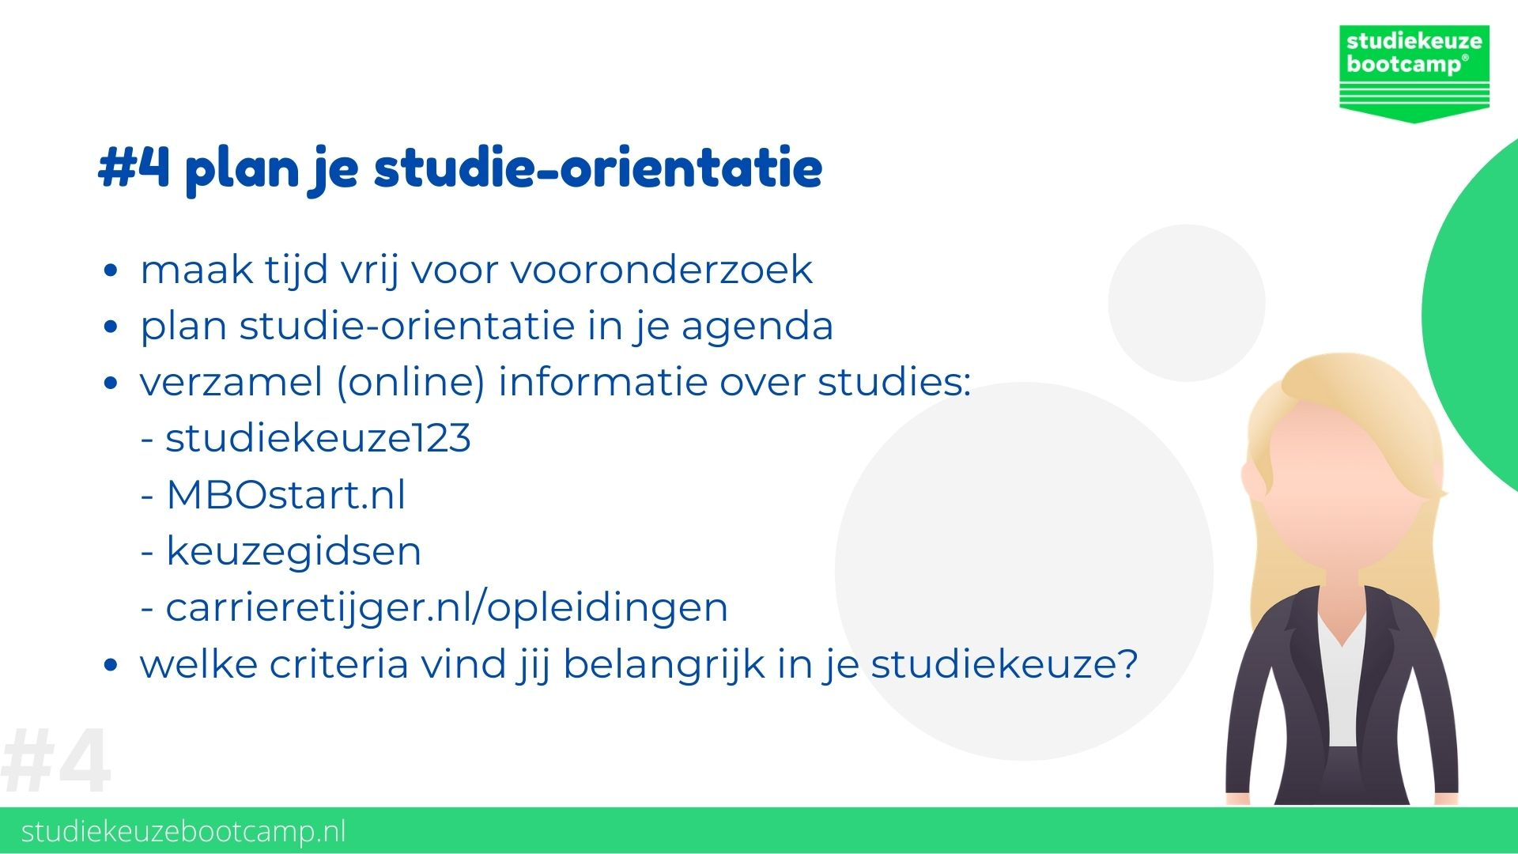
Notes:
VOORONDERZOEK IS BELANGRIJK ALS JE EEN GROTE KEUZE GAAT MAKEN.
ZO KIES JE NIET ALLEEN MET JE HART, MAAR OOK MET JE HOOFD.
ALS JE EEN DURE MOBIEL GAAT KOPEN DOE JE DIT OOK NIET ZOMAAR, MAAR ONDERZOEK JE JE KEUZE EN VERGELIJK JE DE DIVERSE OPTIES.
DAT GELDT DUS OOK VOOR EEN STUDIE. EEN STUDIE KIEZEN IS EEN STUDIE OP ZICH! DAAR MOET JE TIJD VOOR VRIJMAKEN.
PLAN WEKELIJKS EEN UURTJE IN JE AGENDA OM INFORMATIE OVER STUDIES TE LEZEN. DIT KAN BIJVOORBEELD ONLINE
ER IS HELAAS ZO VEEL INFORMATIE TE VINDEN DAT JE SOMS NIET WEET WAAR JE MOET BEGINNEN.
BETROUWBARE BRONNEN ZIJN:
STUDIEKEUZE123.NL (HBO/WO)
CARRIERETIJGER.NL/OPLEIDING (HBO/WO)
MBOSTART.NL OF KIESMBO (MBO)
DAARNAAST KUN JE GEBRUIK MAKEN VAN DE KEUZEGIDSEN VOOR (MBO/HBO/WO) DE KEUZEGIDS IS EEN SOORT CONSUMENTENGIDS VOOR STUDIES DIE JAARLIJKS WORDT BIJGEHOUEDEN EN GEEFT PRECIES DE BEOORDELING EN RANKING VAN EEN STUDIE. OOK KAN DE KWALITEIT VAN HET ONDERWIJS PER INSTELLING ENORM VERSCHILLEN.
STUDIES IN DE ENE STAD KUNNEN HEEL ANDERE INHOUD HEBBEN DAN IN EEN ANDERE STAD. JE KUNT DE KEUZEGIDS BESTELLEN, MAAR WELLICHT DAT JE DECAAN DE KEUZEGIDS OOK TER INZAGE HEEFT.
ALLE VERMELDE SITES EN HULPBRONNEN STAAN OOK IN DE TOOLKIT DIE JE VAN ONS ONTVANGT.

Slide 14
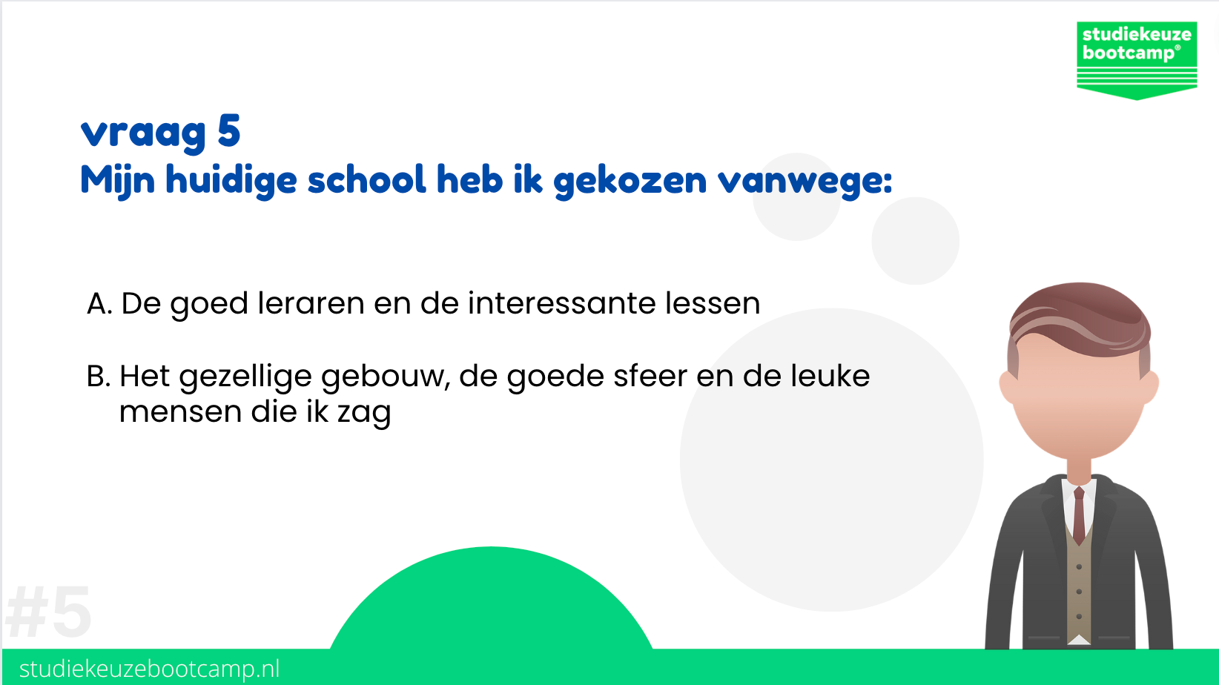

Slide 15
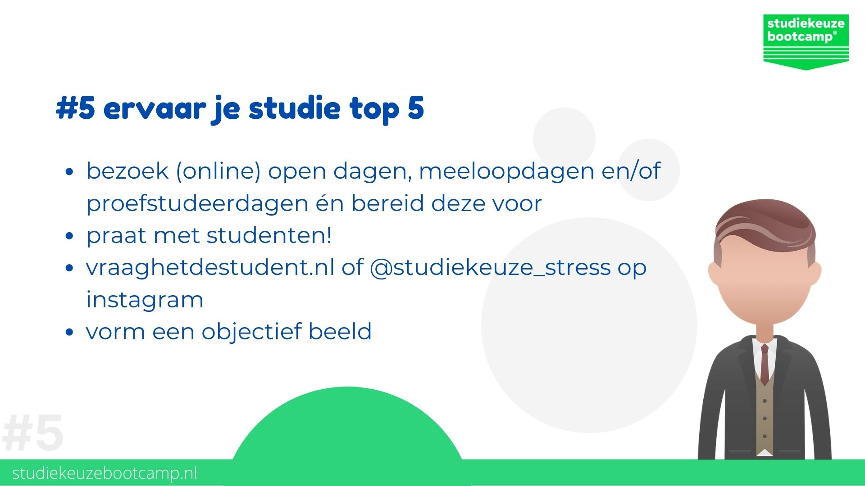
Notes:
EEN STUDIE KIEZEN IS MEER DAN ALLEEN BEDENKEN WAT JE WORDT EN WAT JE WIL LEREN.
HET IS OOK BELANGRIJK DAT DE OMGEVING EN DE MENSEN PRETTIG EN LEUK ZIJN. DAT KUN JE NIET LEZEN OP DE WEBSITE MAAR MOET JE ERVAREN...
DAAROM IS HET BELANGRIJK NAAR OPEN DAGEN TE GAAN, MEELOOPDAGEN TE BEZOEKEN EN TE PRATEN MET DOCENTEN DIE JOU LATER LES EN COLLEGE GAAN GEVEN.
ERVARINGEN MET JE STUDIE ZIJN SUPER BELANGRIJK! DAT WIL ZEGGEN:
Bezoek open dagen;
en praat met studenten over hun studie!
ALS JE ALLE INFO ONLINE GELEZEN HEBT KUN JE GERICHT GAAN KIJKEN:
WELKE STUDIES BIJ JE PASSEN; EN
AAN WELKE MBO, HOGESCHOOL OF UNIVERSITEIT JIJ DEZE STUDIE HET BESTE KAN GAAN STUDEREN.
VAN DE STUDIES BIJ DIE SCHOLEN EN UNIVERSITEITEN ZOEK JE DE OPEN DAGEN ONLINE OP.
DEZE ZULLEN ZOALS GEZEGD HELAAS DIT JAAR ONLINE PLAATSVINDEN. HELAAS OMDAT JE HIERMEE MINDER MAKKELIJK GEVOEL KRIJGT VAN DE SFEER, DE LOCATIE.
MAAR HET HEEFT OOK EEN VOORDEEL: VEEL INSTELLINGEN HEBBEN HUN FILMPJES VAN MAART/APRIL/MEI 2020 NOG ONLINE STAAN DUS JE HOEFT NIET TE WACHTEN!
EIGENLIJK BETEKENT ONLINE OPEN DAGEN DAT JE MEER TAAKGERICHT MOET LUISTEREN OFTEWEL FEITELIJK INFORMATIE KUNT VERZAMELEN EN WAT MINDER MENSGERICHT. MEER HOOFD EN MINDER HART, MAAR DUS OOK DAT JE JE NOG BETER MOET VOORBEREIDEN OM DE JUISTE VRAGEN TE STELLEN DIE JOU HELPEN IN JE KEUZE.
WEET DUS OP BASIS VAN WELKE CRITERIA JE WILT KIEZEN EN BEREID JE VRAGEN EXTRA GOED VOOR (ZIE TOOLKIT ;))!
NA DEZE EERSTE STAP VAN EXPLORATIE IN DE VORM VAN OPEN DAGEN KUN JE VOOR DE LAATSTE STAP GEBRUIK MAKEN VAN MEELOOPDAGEN EN/OF PROEFSTUDEREN OM DEFINITIEVE KEUZE TE KUNNEN GAAN MAKEN.
HET VERSCHIL TUSSEN DE OPEN DAG EN EEN PROEFSTUDEERDAG EN/OF MEELOOPDAG IS HET FEIT DAT DEZE WEL OF NIET PROFESSIONEEL GEORGANISEERD WORDT.
EEN OPEN DAG OF PROEFSTUDEERDAG WORDT (VAAK ONDER STRAKKE REGIE) PROFESSIONEEL GEORGANISEERD.
NET ALS BIJ JOUW SCHOOL DAT GEBEURT ALS GROEP 8 VAN DE BASISSCHOOL OP EEN OPE DAG LANGS KOMT. DE INSTELLING DOET ZIJN BEST EEN ZO GOED MOGELIJK BEELD TE GEVEN. DAT BEELD IS VAAK NIET REALISTISCH. HET IS VERSTANDIG IN IEDERE GEVAL VAN DE STUDIE DIE JE WIL KIEZEN AAN EEN MEELOOPDAG (1 OP 1 MEELOPEN MET EEN STUDENT) DEEL TE NEMEN OF CONTACT HEBT GEHAD MET EEN STUDENT DIE ONAFHANKELIJKE INFORMATIE KAN GEVEN. VRAAG IN ZO’N GESPREK OOK NAAR DE MINDERE KANTEN VAN DE STUDIE. WAT VALT ER TEGEN? SPREEKT DE STUDIE JE NA HET BEZOEKEN VAN EEN MEELOOPDAG NOG STEEDS AAN? DAN ZIT JE GOED!
SLIMME VRAGEN AAN DIE JE KAN STELLEN OP EEN OPEN/MEELOOP/PROEFSTUDEERDAG VIND JE TERUG IN DE TOOLKIT
PRAAT VOORAL OOK MET STUDENTEN. VEEL SCHOLEN HEBBEN MOGELIJKHEDEN OM TE CHATTEN MET STUDENTEN IN DIVERSE JAREN, MAAR ANDERE OPTIES ZIJN:
VRAAGHETDESTUDENT.NL KUN JE IN CONTACT KOMEN MET ONAFHANKELIJKE STUDENTEN DIE EEN BEPAALDE STUDIE AL DOEN
STUDIEKEUZE_STRESS OP INSTA
EN BINNENKORT OP DE APP TMRRW (BRUG NAAR BEROEPSORIENTATIE)
APP WAAROP FILMPJES STAAN OM STUDIES EN BEROEPEN TE VERDUIDELIJKEN

Slide 16
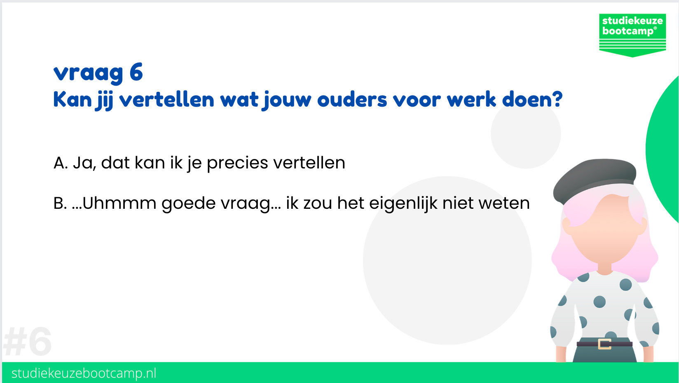

Slide 17
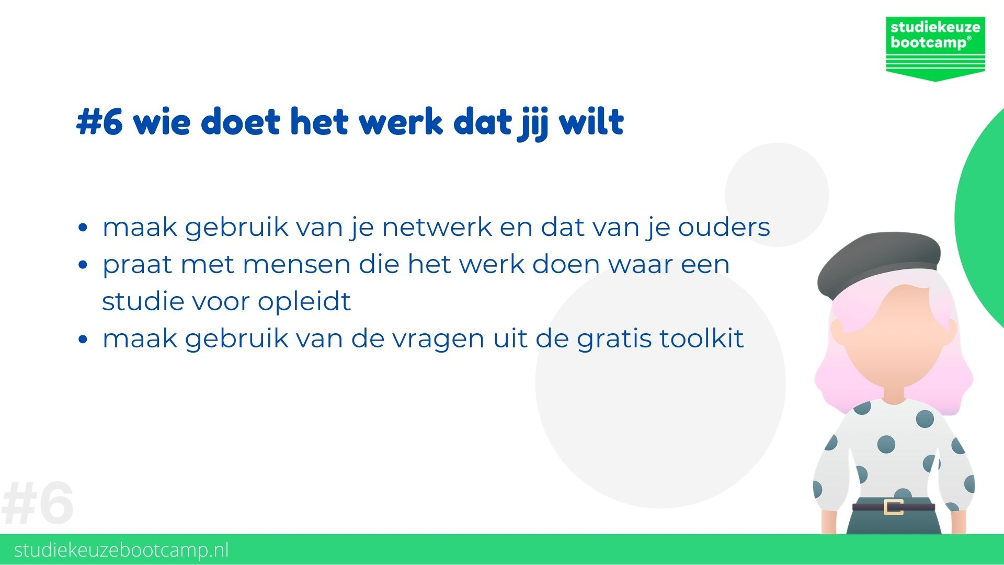
Notes:
JONGEREN KENNEN MAAR CA 20 BEROEPEN (BRANDWEER, DOKTER, LERAAR, PILOOT) MAAR HEEL VEEL BEROEPEN KENNEN ZE NIET.
VRAAG VOLWASSENEN DAAROM WAT ZE DOEN, WEES NIEUWSGIERIG, MSS HOOR JE WAT WAT JE AANSPREEKT
IN IEDER GEVAL IS HET SLIM OM MENSEN DIE HET BEROEP DOEN WAAR JOUW STUDIE VOOR OPLEIDT, EENS UITVOERIG TE INTERVIEWEN. IN ONZE TOOLKIT TREF JE HIERVOOR VRAGEN AAN
ERVARINGEN VAN ANDEREN ZIJN BELANGRIJKE INPUT OM EEN GOED BEELD TE KRIJGEN VAN FUNCTIES EN VAN STUDIES.
SPREEK MET (VEEL) MENSEN DIE HET BEROEP DIE AANSLUITEN BIJ DE STUDIES DIE JE ONDERZOEKT.
- DE STUDIE KAN AANSPREKEN MAAR WAT WORD JE ER NU MEE?
- WAT ZIJN DE ONTWIKKELINGEN BINNEN HET VAKGEBIED?
- SPREKEN DIE AAN?
- WAT MAAKT EEN BAAN WAARDEVOL?
- WELKE BANEN VERSCHIJNEN IN DE KOMENDE JAREN?
JONGEREN KENNEN DOORGAANS MAAR 20-30 BEROEPEN EN KUNNEN ZICH DAAROM GEEN BEELD VORMEN BIJ DE ANDERE 1000-EN BANEN DIE ER ZIJN.
PRAAT MET JE OUDERS OVER WAT ZIJ DOEN.
- UIT WELKE TAKEN BESTAAT HUN BEROEP,
- WELKE VINDEN ZIJ LEUK EN WAAR HEBBEN ZE EEN HEKEL AAN?
MAAK GEBRUIK VAN JE NETWERK OM IN CONTACT TE KOMEN MET DE MENSEN DIE HET BEROEP DOEN WAT JE DENKT GRAAG TE WILLEN.
IEDEREEN VIND HET LEUK OM OVER ZIJN OF HAAR WERK TE VERTELLEN EN HELPT JE GRAAG
OOK VRAGEN DIE JE KAN STELLEN BIJ DE BEROEPSORIËNTATIE VIND JE IN DE TOOLKIT.

Slide 18
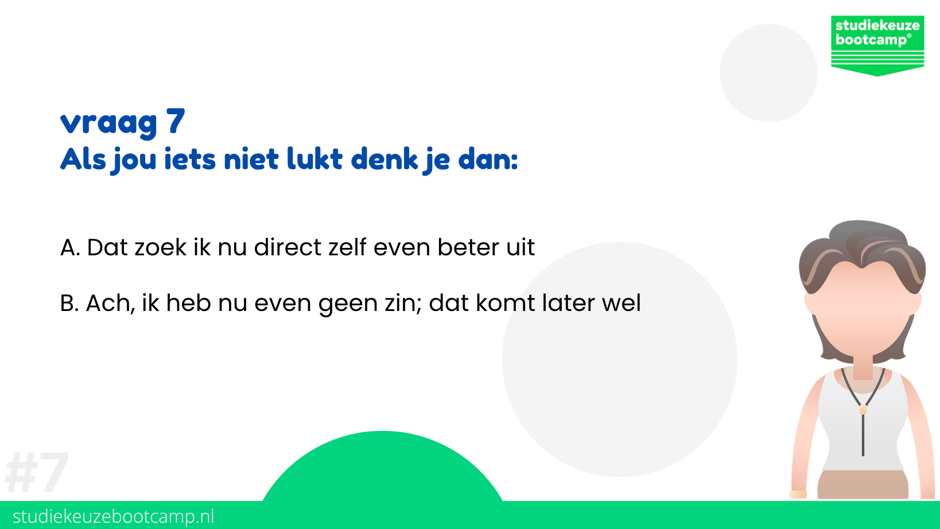

Slide 19

Notes:
EEN STUDIE KIEZEN KOST TIJD. EINDEXAMEN DOEN KOST TIJD, SPORT KOST TIJD, BAANTJES EN VRIENDEN KOSTEN TIJD. STEL HET STUDIEKEUZE PROCES NIET UIT. ALS JE NIET WEET HOE JE HET AAN MOET PAKKEN GEEFT DAT NIET. HET IS DE EERSTE KEER DAT JE EEN STUDIE GAAT KIEZEN DUS HET IS BEST LOGISCH DAT JE HET NIET WEET..
VRAAG DAAROM OP TIJD OM HULP.
MOCHT JE ER NIET UITKOMEN: VRAAG HULP!
vooral bij het goed opstellen van je persoonlijke boodschappenlijst. Wie ben jij en wat geeft jou energie?
WEET JE NIET WAAR JE MOET BEGINNEN?
ZIT JE ‘VAST’?
KRIJG JE STRESS ALS JE AAN JE STUDIEKEUZE DENKT?
RAAK JE GEDEMOTIVEERD OMDAT HET NIET LUKT?
UIT ONDERZOEK BLIJKT DAT VEEL JONGEREN HET DENKEN OVER HUN STUDIEKEUZE UITSTELLEN. ZE STEKEN HUN ‘KOP IN HET ZAND’ EN VERTONEN DAARMEE VLUCHTGEDRAG. DAT IS JAMMER WANT HET LOST NIKS OP.
WEES SLIMMER EN VRAAG HULP!
BIJVOORBEELD AAN JE OUDERS, MENTOR OF DECAAN.
OF GEBRUIK MAKEN VAN STUDIEKEUZE ADVIES. DIT IS ER VOLOP. VAN LANGERE TRAJECTEN TOT DE STUDIEKEUZE TRAJECTEN. VAN ONLINE TOT FACE-2-FACE; EIGENLIJK JOUW PERSONAL SHOPPER DIE JE KAN HELPEN MET JOUW STUDIEKEUZE PROCES
JE HOEFT HET NIET ALLEEN TE DOEN!

Slide 20

Notes:
HIERMEE ZIJN WE AAN HET EINDE GEKOMEN VAN ONZE PRESENTATIE.
WE WILLEN HET WEBINAR GRAAG AFSLUITEN MET DE VRAGEN DIE JULLIE HEBBEN. RONDLOPEN MET MICROG
WELKE VRAGEN KAN IK STELLEN AAN STUDENTEN?
- LIJST MET VRAGEN IN DE TOOLKIT DIE WE MET JE DELEN
HOE BEREID IK ME GOED VOOR OP EEN OPEN DAG?
DENK NA OVER DE CRITERIA DIE JIJ BELANGRIJK VINDT ZOALS SFEER, WEL NIET OP KAMERS, INHOUD VAN DE STUDIE/THEORIE OF JUIST MEER PRAKTIJK, ETC
DAARNA OVERGANG NAAR AFSLUITEN

Slide 21

Notes:
AFSLUITING:
IEDEREEN DIE ZICH HEEFT AANGEMELD ONTVANGT DE KOMENDE WEEK MAIL MET TOOLKIT WAARIN JE DE TIPS NOG EENS RUSTIG KUNT NALEZEN
DAARNAAST KUN JE VOOR €5,00 GEBRUIK MAKEN VAN EEN SPEEDCOACHSESSIE MET EEN ADVISEUR VAN STUDIEKEUZE BOOTCAMP OP HET COACHPLEN
VOOR ALLE DEELNEMERS AAN DEZE SESSIE 20% KORTING VIA QR CODE OP DE DEZE SLIDE OF HET KAARTJE DAT JE BIJ DE UITGANG KUNT MEENEMEN
BEDANKT VOOR JE INTERESSE
VEEL SUCCES & PLEZIER GEWENST OP DE BEURS ÉN MET JE STUDIEKEUZEPROCES

